Slide 1

ỦY BAN NHÂN DÂN PHƯỜNG THỦ DẦU MỘT
TRƯỜNG MẦM NON SAO MAI
HOẠT ĐỘNG TẠO HÌNH
Lĩnh vực: Phát triển thẩm mỹ
Chủ đề: Gia đình yêu thương của bé
Đề tài: Vẽ ngôi nhà (Đề tài)
Lứa tuổi: 4-5 tuổi
Người soạn: Nguyễn Như Quỳnh
Năm học: 2025-2026

Slide 2

I. MỤC ĐÍCH YÊU CẦU
1. Kiến thức:
- Trẻ biết có nhiều các kiểu nhà khác nhau: nhà mái ngói, nhà một tầng, nhà hai tầng, ...
- Trẻ biết các thành phần chính của ngôi nhà gồm có: mái nhà, tường, cửa ra vào, cửa sổ,...Trẻ biết ngôi nhà rất cần thiết cho mỗi gia đình.
2. Kỹ năng:
- Trẻ có kỹ năng vẽ các nét thẳng, nét xiên, nét ngang,... phối hợp để tạo thành các phần của ngôi nhà.
- Trẻ biết sắp xếp bố cục hợp lý, cân đối trên trang giấy.
- Trẻ tô màu đều, mịn, không chờm ra ngoài đường viền hình vẽ.
- Trẻ cầm bút đúng cách và ngồi đúng tư thế khi vẽ
3. Giáo dục:
- Trẻ thêm yêu quý gia đình và biết giữ gìn cho ngôi nhà thêm sạch đẹp, gọn gàng
- Trẻ biết yêu cái đẹp và biết giữ gìn sản phẩm của mình và của bạn.

Slide 3

II. CHUẨN BỊ
1. Đồ dùng của cô:
* Tranh mẫu của cô:
- Tranh 1: Vẽ ngôi nhà mái ngói.
- Tranh 2: Vẽ ngôi nhà một tầng ( nhà mái bằng )
Tranh 3: Vẽ ngôi nhà hai tầng.
Nhạc bài hát: “Nhà của tôi”, nhạc nền cho trẻ thực hiện
2. Đồ dùng của trẻ:
Giấy A4, bút sáp màu.
- Giá treo sản phẩm.

Slide 4



Ổn định tổ chức: Cô cùng trẻ hát bài hát: “Nhà Của Tôi”

Slide 5


Quan sát, đàm thoại

Slide 6

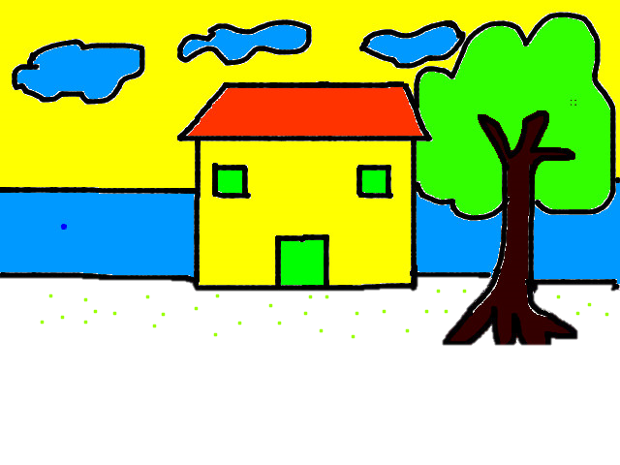

Slide 7
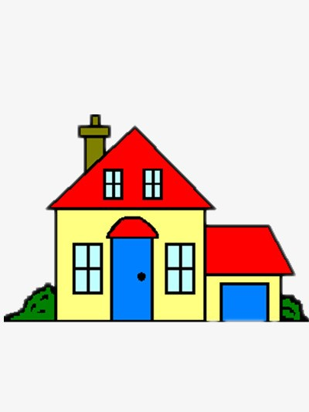

Slide 8
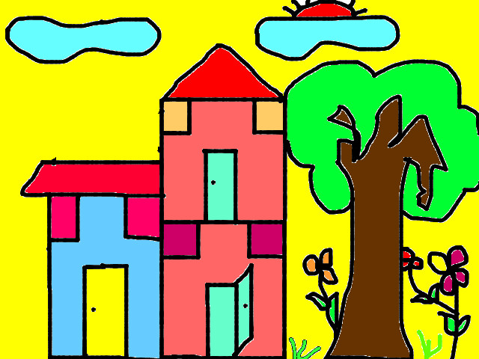

Slide 9


Slide 11


Slide 12


TRẺ ĐƯA RA Ý TƯỞNG
VẼ NGÔI NHÀ

Slide 13


TRẺ THỰC HIỆN

Slide 14


TRƯNG BÀY SẢN PHẨM

Slide 15



Chào tạm biệt

